Slide 1

Слайд 1 с информацией о кадрах
NeoBrain
Социальная сеть для саморазвития

Slide 2
Слайд 4 с информацией о кадрах
NeoBrain – лучший инструмент для улучшения мира
«Знаний недостаточно, ты должен применять их. Желаний недостаточно, ты должен делать» Брюс Ли

Slide 3
Слайд 2 с информацией о кадрах
Наша команда
Проблематика
Наше решение
Продукт с финансовой точки зрения
В перспективное будущее

Slide 4
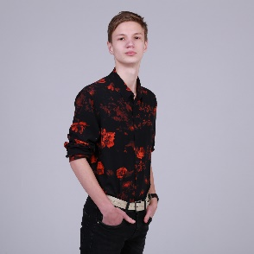
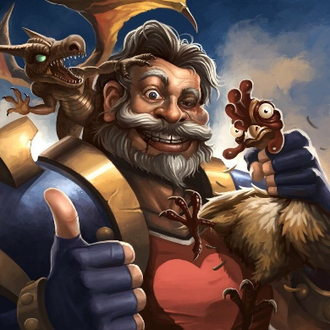

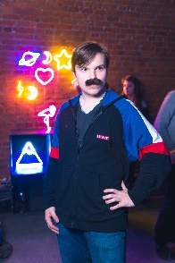
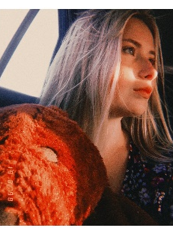
Слайд 9 с информацией о кадрах
Наша команда
Android разработчик
Android разработчик
Дизайнер мобильных приложений
Team leader
WEB дизайнер
Иван
Гавриил
Максим
Лиза
Роман
Логачева
Данилов
Кочкарёв
Купцов
Хозяйский

Slide 5
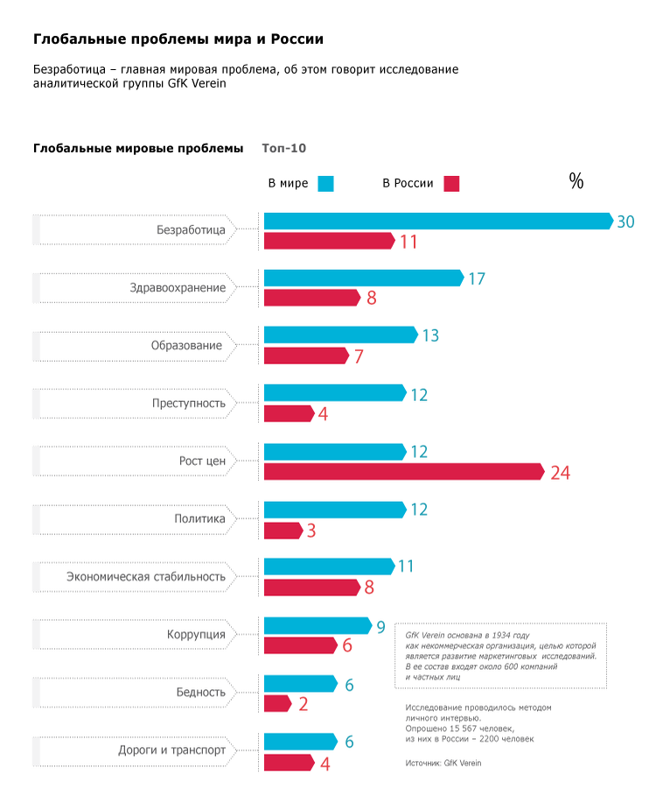
Слайд 6 с информацией о кадрах
Мир потихоньку сходит с ума
В современном мире люди всё больше и больше глупеют

Slide 6



Слайд 3 с информацией о кадрах
Временный стек технологий
Сервер
Python. Flask
Neo
Клиент
App
Java
База данных
Наше приложение на Android
SQLite

Slide 7



Слайд 3 с информацией о кадрах
Будущий стек технологий
Сервер
Node JS
Neo
Клиент
App
Kotlin
База данных
Наше приложение на Android
PostgreSQL

Slide 8


Слайд 4 с информацией о кадрах
Java
NeoБиблиотеки
Conductor
Retrofit
Recycler view
И многие другие…

Slide 9

Слайд 3 с информацией о кадрах
Будущий стек технологий
Сервер
Node JS
Neo
Клиент
App
Swift
База данных
Наше приложение на IOS
PostgreSQL

Slide 10

Слайд 3 с информацией о кадрах
Временный стек технологий
Сервер
Python. Flask
Neo
Клиент
WEB
HTML/CSS/JavaScript
База данных
Наше социальная сеть в браузере
SQLite

Slide 11
Слайд 3 с информацией о кадрах
Будущий стек технологий
Сервер
Node JS
Neo
Клиент
WEB
HTML/CSS/JavaScript
База данных
Наше социальная сеть в браузере
PostgreSQL

Slide 12



Слайд 4 с информацией о кадрах
Python
NeoБиблиотеки
Flask
SQLAlchemy
requests
И многие другие…

Slide 13
Слайд 5 с информацией о кадрах
Марина, прочитай новые сообщения
Голосовой помощник
Марина, пора развиваться!
Марина поможет вам узнать, что там нового у людей
МАРИНА
Марина, сколько моих подруг уже вышло замуж?
Марина, что там по уведомлениям?
Марина может прочитать и отправить сообщения
Марина анализирует ваши данные и выдаёт нужный ответ

Slide 14




Слайд 8 с информацией о кадрах
Мы рассчитываем на сотрудничество
Samsung, Яндекс, IT hub и другие…
Только вместе мы сможем изменить мир в лучшую сторону

Slide 15
Слайд 10 с информацией о кадрах
Готовы к сотрудничеству

